Slide 1
(1-9): المتغيرات والتعبيرات (المقادير الجبرية) وكتابتها إعداد المعلمة: أ. نوره راشد
رئيسة قسم الرياضيات : هنادي العمران
مديرة المدرسة : أ / ليلى حسين اكبر

Slide 3
التمهيد

Slide 4
نصف العدد
إجابة صحيحة
س
2س
س
1
2

Slide 5
ضعف العدد
إجابة صحيحة
س ÷ 2
2س
س

Slide 6
كم يزيد
إجابة صحيحة
الطرح
الضرب
الجمع

Slide 7
ما الفرق
إجابة صحيحة
القسمة
الجمع
الطرح

Slide 8
عرض الدرس

Slide 9
صفحة 52

Slide 10
صفحة 53
س + 5
س -- 7
1
× س
3
3س -- 7

Slide 11
فاصل تعليمي

Slide 12
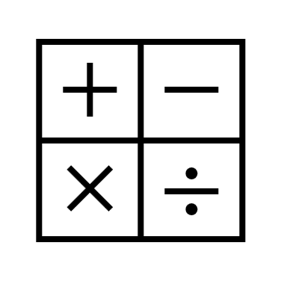
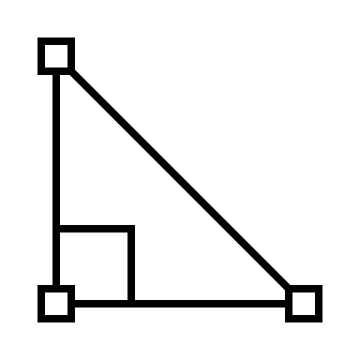
لعبة الذاكرة

Slide 13
صفحة 53
×
24
3 × 8 =
16
8 + 8 =
17,5
9,5 + 8 =

Slide 14
الصديقان في رحلة صيد لنساعدهما
في صيد الأسماك بالإجابة على الأسئلة

Slide 15
س × 10

Slide 16
× ن
1
2

Slide 17
2 ص

Slide 18
3 ÷ ب

Slide 19
ص -- 3

Slide 20
ك ³

Slide 21
صفحة 54
هـــ -- 4
ص -- 8

Slide 22
التقييم المختصر
ظللي (أ) إذا كانت العبارة صحيحة، و (ب) إذا كانت العبارة خطأ:

Slide 23
ماذا تعلمنا اليوم ؟

